Slide 1


«ФинБезБот» -
ЧАТ-БОТ ПО ФИНАНСОВОЙ БЕЗОПАСНОСТИ
Направление практики
Наименование субъекта Хабаровский край Верхнебуреинский район
Автор практики: КГБПОУ "Чегдомынский горно-технологический техникум",
Шкурко Татьяна Леонидовна, (+79141712636 tatyana081009@mail.ru)

Slide 2
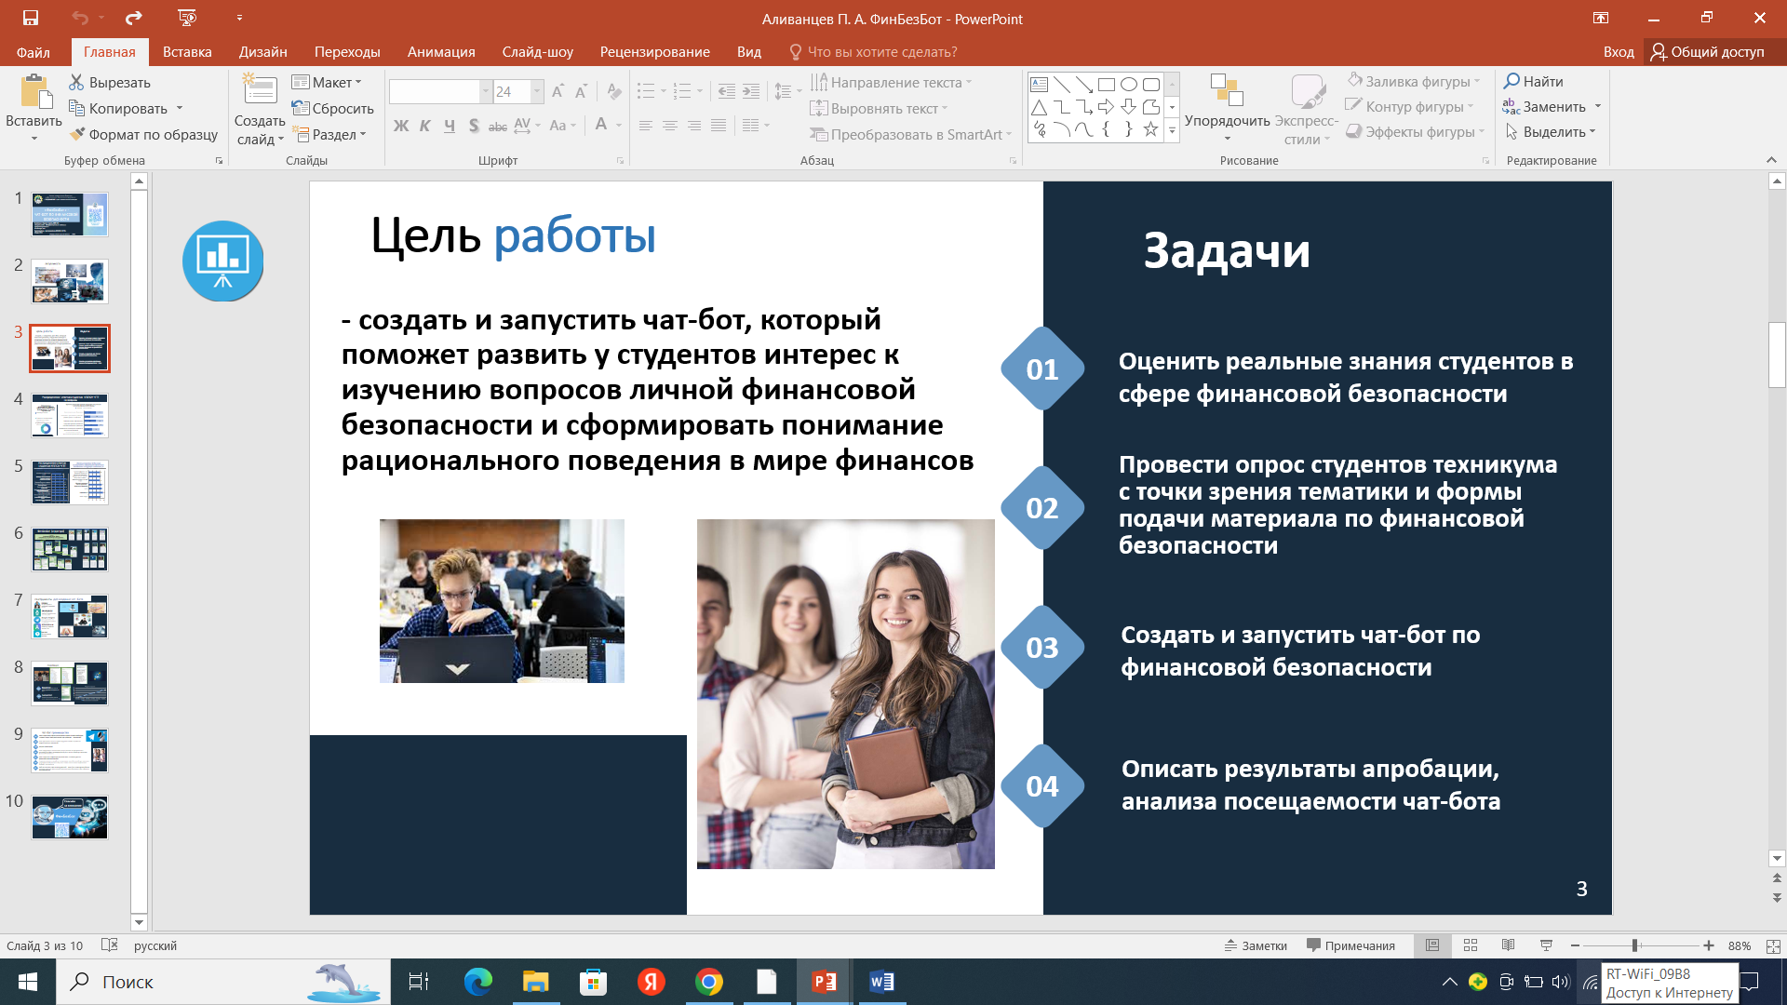
Цель работы:
-создать и запустить чат-бот, который поможет развить у студентов интерес к изучению вопросов личной финансовой безопасности и сформировать понимание рационального поведения в мире финансов

Slide 3






Актуальность
Финансовая безопасность
и
финансовая грамотность

Slide 4
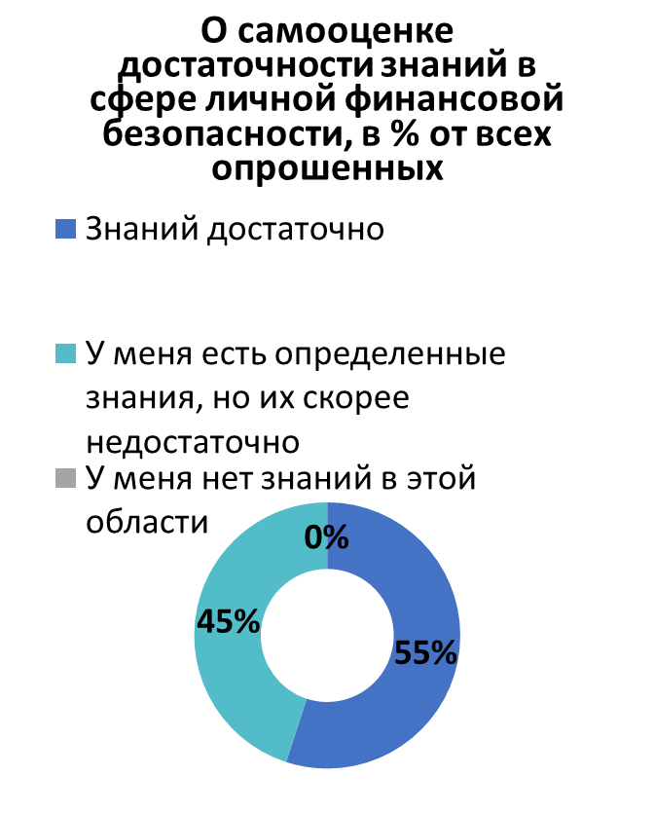
Распределение ответов студентов КГБПОУ ЧГТТ на вопросы
4

Slide 5
Распределение ответов студентов
КГБПОУ ЧГТТ
«Насколько вероятно,
что Вы лично заинтересуетесь
информацией о финансовой
безопасности в следующих источниках», %
5

Slide 6
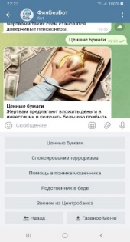
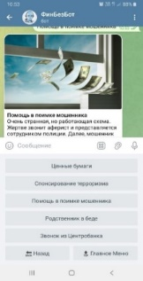
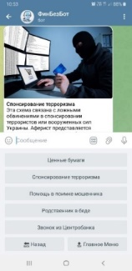
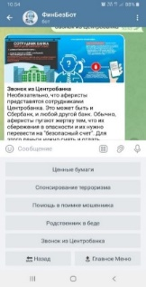
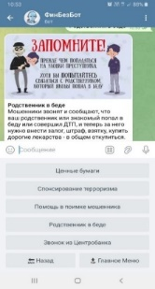
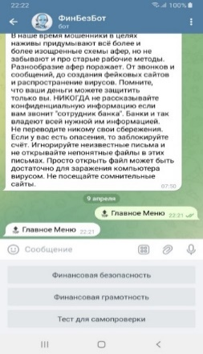
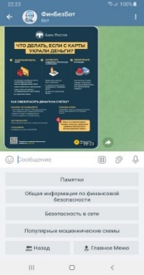
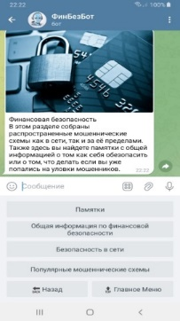
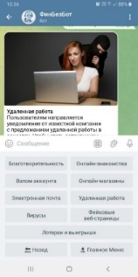
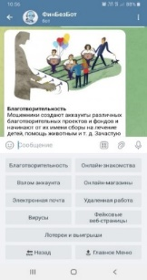
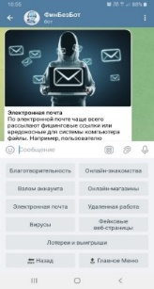
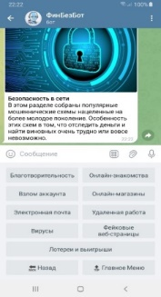
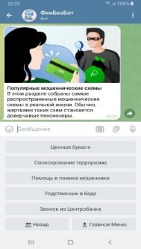
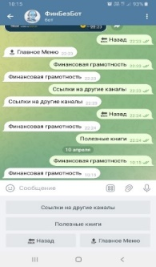
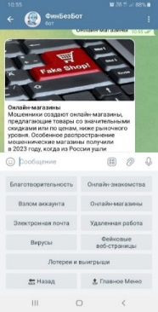
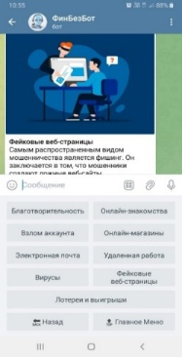
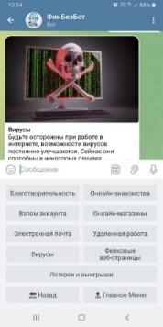
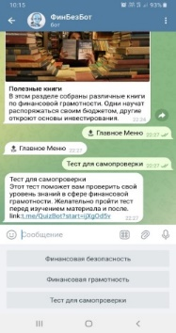
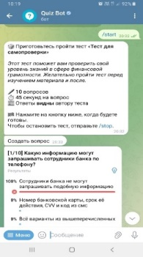
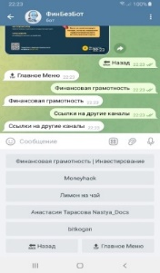
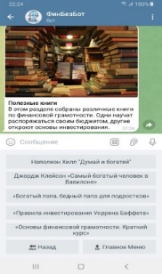
ФинБезБот (структура)
2 раздела,
6 различных тематических блоков и
24 развёрнутых структурированных ответов на вопросы
по теме финансовой грамотности и финансовой безопасности
6

Slide 7


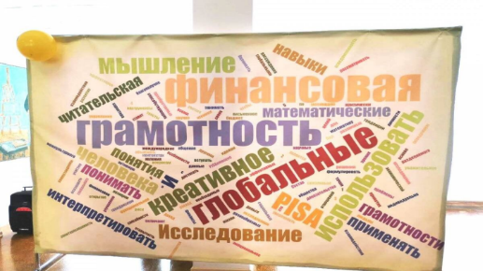


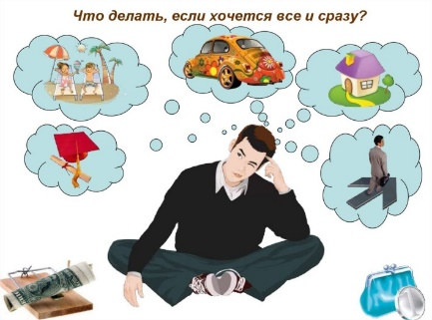




Инструменты для создания чат-бота
BotFather
Бот для создания и управления созданными ботами
MenuBuilderBot
Бот для добавления команд в созданного бота и его настройки .
Аккаунт в Telegram
Для создания бота, его последующей настройки и тестирования
ArtGeneration.me
Нейросеть, создавшая аватарку бота
Quiz Bot
Бот для создания викторин

Slide 8
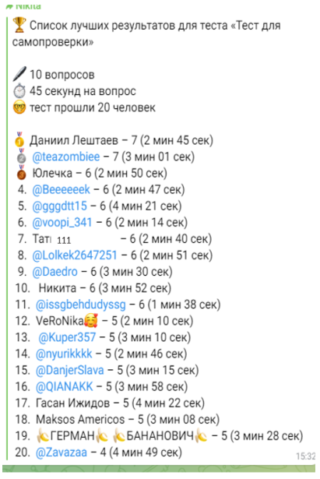
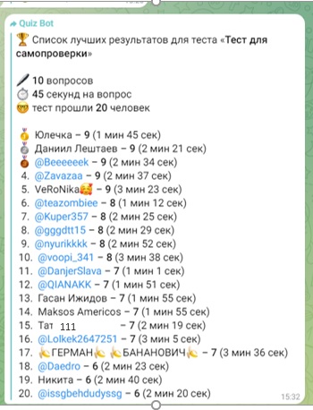
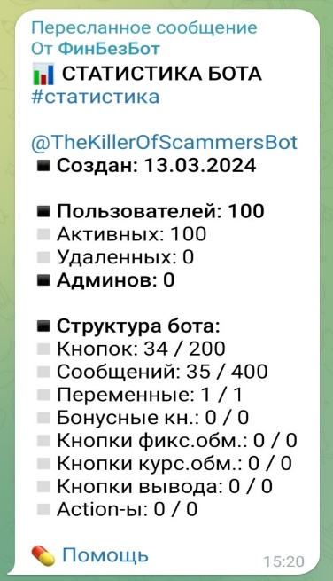
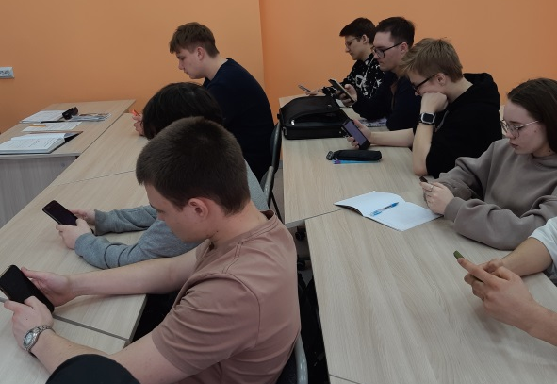
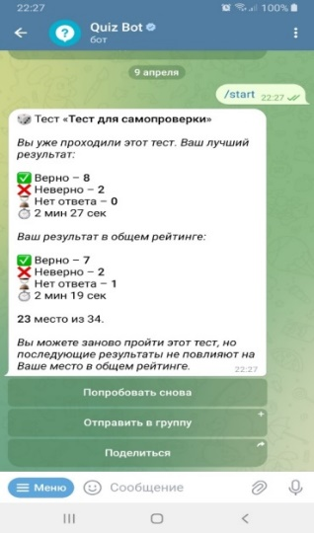
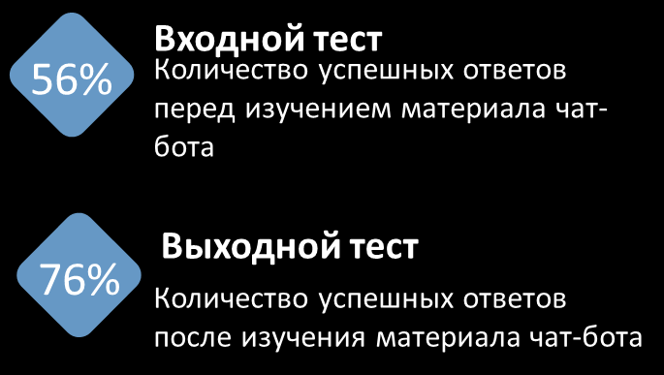
Апробация

Slide 9
Чат-бот преимущества
01
может предоставлять обучающие материалы и задания в интерактивной форме, что делает процесс более увлекательным и доступным для пользователей
02
может адаптировать контент и задания под уровень знаний и
потребностей каждого конкретного пользователя
03
доступен в любое время
может предупреждать пользователей о распространенных методах
финансового мошенничества и давать рекомендации по защите от них.
Это способствует повышению финансовой безопасности
04
может предоставить информацию по разным темам, что
поможет улучшить финансовые знания пользователей
05
Социальная значимость: разработка и использование такого бота
способствует повышению уровня финансовой грамотности общества, что
может снизить количество финансовых проблем и мошенничества
06
Удобство и доступность для различных аудиторий: может быть использован для
обучения различных возрастных групп и уровней подготовки, делая образование
в области финансов доступным для всех
07

Slide 10


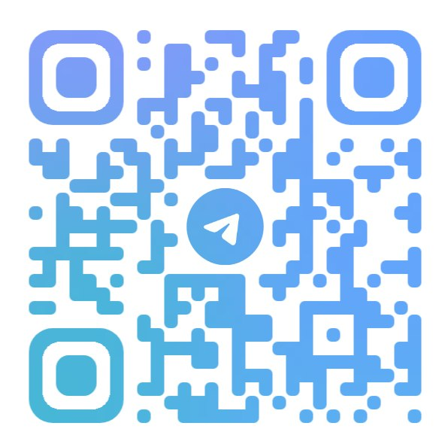
Спа
Спасибо
за внимание
Образец текста
  Второй уровень
    Третий уровень
      Четвертый уровень
        Пятый уровень
ФинБезБот

